Slide 1
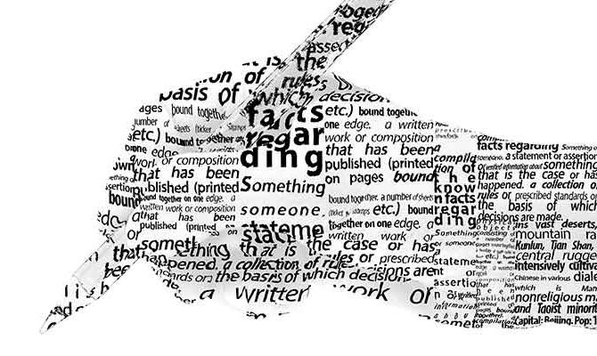
Komunikasi Verbal
Nathaniel Antonio Parulian, S.Psi, M.I.Kom

Slide 2
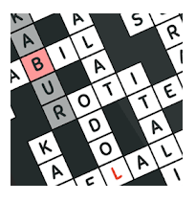
Apa itu “Kata”

Slide 3
Kata
“Simbol yang bersifat dinamis, ambigu dan merupakan representasi abstrak dari sebuah fenomena”

Slide 4
“Nama” – representasi diri.
“Rumah” – jenis bangunan yang spesifik.
“Cinta” – kasih sayang.
“Seni/Musik” -- perasaan, pikiran dan pengalaman.

Slide 5
Ambigu
Abstrak
Dinamis
3 (Tiga) “Karakteristik Simbol”

Slide 6
Dinamis
Setiap kata tidak selalu berkaitan dengan objek yang direpresentasikannya.
Penggantian simbol; ada kesepakatan bahwa satu simbol mewakili satu makna tertentu.
Bahasa & kata kadang menimbulkan humor ketika kita tahu bahwa dikebudayaan lain, kata tersebut memiliki makna berbeda.
Makna kata dapat berubah sepanjang waktu, dengan adanya kata baru yang ditemukan.
Kita dapat mengubah dan melekatkan makna tertentu pada percakapan informal.
Istilah tertentu yang hanya dimengerti oleh anggota kelompok.

Slide 7
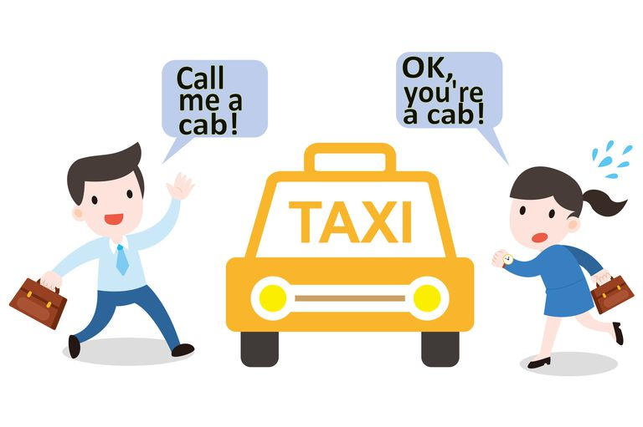
Simbol bersifat Ambigu
Simbol = bersifat multi-tafsir
“Teman Baik”
Makna yang melekat pada kata tergantung: situasi, pengalaman & identitas daerah.
Kata dapat memiliki beragam makna diberbagai wilayah.
Ada beberapa kata yang maknanya disepakati secara universal.
Ambiguitas dapat ditemui dalam komunikasi interpersonal.
Ambiguitas dapat ditemui di dunia kerja.

Slide 8
Simbol bersifat Abstrak
Simbol tidak konkret & tidak berwujud.
Ada sebuah simbol yang diciptakan jauh dari realitas konkret.
Simbol yang diciptakan jauh dari konkret; generalisasi yang berlebihan.
Individu cenderung ingat perilaku yang konsisten melekat pada orang lain.
Individu cenderung tidak ingat perilaku yang tidak konsisten melekat pada orang lain.
Label tidak menyenangkan lebih diingat, daripada yang menyenangkan.

Slide 9
4 (empat) Prinsip dalam Komunikasi Verbal
Bahasa & Budaya; Terkait.
Makna bahasa; Subjektif.
Penggunaan Bahasa; Aturan.
Siklus Komunikasi; Makna.

Slide 10
Proses komunikasi merefleksikan nilai dan perspektif & membentuk kebudayaan.
Nama-nama yang diberikan dalam kebudayaan mencerminkan keyakinan yang ada disana.
Nilai dalam kebudayaan dicerminkan oleh bahasa.
Bahasa & Budaya saling Terkait

Slide 11
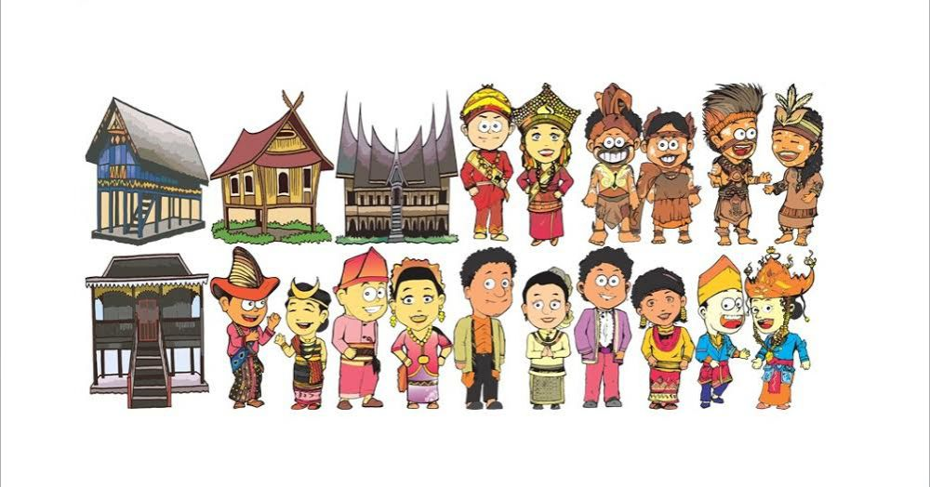
Di Asia; (Indonesia) menggunakan kata yang spesifik untuk menjelaskan sejumlah situasi & hubungan kekerabatan.
Pemilihan kata mencerminkan pola kekerabatan yang sangat kental.
Negara-negara barat; kosakata lebih sedikit → tidak mementingkan hubungan kekerabatan.
Bahasa & Budaya saling Terkait

Slide 12
Bahasa & Budaya saling Terkait
Kebudayaan Jepang;
kooperatif, sopan santun, tidak ingin mempermalukan diri & orang lain.
Kebudayaan Jepang; tidak sopan mengatakan “tidak” pada orang lain.

Slide 13
Fantini (1991) & Lim (2002)
“Bahasa membentuk bagaimana cara kita mengkategorisasikan situasi & melihat dunia ini”
“Selamat tinggal” diucapkan 1 kali oleh orang Amerika.
“Selamat tinggal” diucapkan 3 kali oleh orang Jepang.

Slide 14
Bahasa & Budaya saling Terkait
Komunikasi dapat memberikan makna berbeda pada objek dan situasi.
Bahasa mampu mengubah wajah kebudayaan.
Bahasa menjadi alat utama dalam pergerakan sosial.
Bahasa menjadi alat untuk mengubah persepsi.
Istilah “Domestic Partnership”; bentuk penerimaan kaum homo seksual & lesbian.
Istilah “Disabilitas”; pengganti istilah “Cacat” (orang dengan keterbatasan secara fisik).
RKUHP di Indonesia; Suara masyarakat untuk mengubah persepsi hukum.

Slide 15
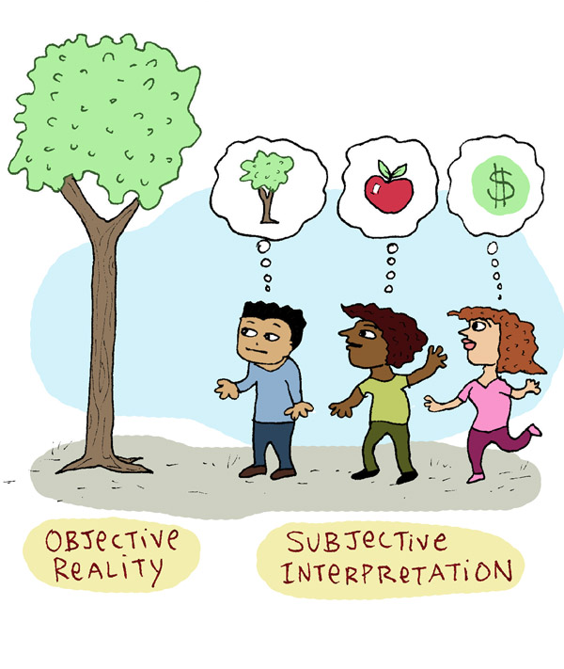
Subjektifitas Makna Bahasa
Makna dari setiap kata tidak pernah mutlak.
Makna tercipta ketika berinteraksi dengan orang lain.
Kita mengandalkan makna kata dan objek lainnya.
Secara berkala mengaitkan dan menciptakan makna dalam komunikasi.

Slide 16
Kata dapat berarti lelucon; situasi informal.
Kata dapat berarti kritikan; situasi formal.
Makna setiap kata tergantung dari: pengalaman hidup & harga diri seseorang.
Konsep diri baik; tidak mudah tersinggung dan sebaliknya.
Subjektifitas Makna Bahasa

Slide 17
Aturan Penggunaan Bahasa
Komunikasi verbal dibentuk oleh aturan tidak tertulis.
Komunikasi verbal memiliki aturan yang mengatur secara teknis.
Cara pengucapan kalimat (pronounciation).
Struktur kalimat (syntax).
Panduan Komunikasi
“Merupakan kesepakatan tidak tertulis dalam masyarakat mengenai makna kata & bagaimana kata tersebut dapat digunakan dalam situasi tertentu”
** Paham ketika ada orang ingin berbicara.
** Tenang ketika berada diperpustakaan.
** Menyerap gaya bicara anggota keluarga saat berinteraksi.

Slide 18
“Dua Aturan Penentu Komunikasi”
Cronen, Pearce, Snavely & Cocklin (1979)
Aturan Regulatif
Aturan Konstitutif
Kita belajar aturan regulatif & konstitutif dari keluarga & lingkungan sosial.

Slide 19
Aturan Regulatif
Aturan; apa, dimana, bagaimana & dengan siapa berkomunikasi.
Pemahaman bahwa aturan regulatif didunia sangat beragam.
Apa yang diterima dalam satu situasi; bisa tidak pantas pada situasi lain.
Pakaian kasual; santai
Pakaian formal; kekantor
Cara berkomunikasi dalam situasi konflik & tidak berbicara saat makan.

Slide 20
Aturan Konstitutif
Memaknai perbedaan komunikasi antar-budaya
Bagaimana cara menghormati, berkompetisi, tepat waktu.
Melakukan hal yang baik jika ingin dilihat sebagai orang baik.
Aturan Konstitutif

Slide 21
Siklus Komunikasi; Makna
Siklus (tanda baca) Komunikasi : kapan sebuah interaksi diawali & diakhiri.
Menciptakan komunikasi bermakna: menentukan kapan sebuah pembicaraan dimulai.
Apabila kita tidak memberikan tanda siklus dalam komunikasi = masalah/konflik akan muncul.
Konflik kesalahpahaman siklus = pola permintaan-penawaran (demand-withdraw pattern).

Slide 22
A mencoba menciptakan percakapan; B menghindari percakapan.
A menciptakan topik percakapan personal; B menarik diri
A akan mengejar B, karena B menarik diri.
B menarik diri karena A terus mengejar.
Pola Permintaan Penawaran
Demand-withdraw pattern

Slide 23
Pola Permintaan Penawaran
Demand-withdraw pattern
Bentuk upaya memutus pola lingkaran:
berdiskusi & mengubah apa yang mereka katakan.

Slide 24
5 (Lima) Kemampuan Simbolis dalam Berbahasa
Cassirere (1944) & Langer (1953;1979)
Definisi
Evaluasi
Organisasi Persepsi
Refleksi Diri Sendiri
Pemikiran Hipotesis

Slide 25
Bahasa Membentuk Definisi
Bahasa membentuk persepsi.
Bahasa mampu memfokuskan persepsi.
Bahasa mempengaruhi hubungan interpersonal.

Slide 26
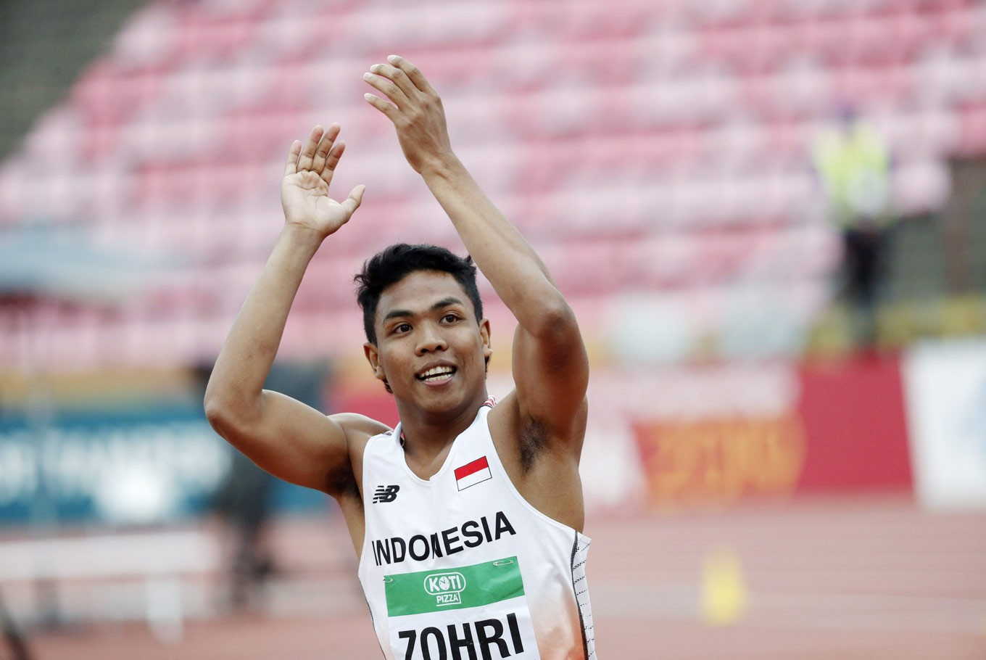
Bahasa Membentuk Persepsi
** Pemberian label kepada seseorang; ketika fokus pada aspek tertentu dalam dirinya.
** Cenderung mengabaikan aspek yang lain.
** Kita cenderung melihat dan berinteraksi sesuai dengan bagaimana kita mempersepsi mereka.
** Pembahasan yang kita lakukan cenderung mengarah terhadap apa yang mereka kerjakan/lakukan.

Slide 27
Bahasa Mampu Memfokuskan Persepsi
** Kita merespon orang lain dengan menggunakan satu label yang benar-benar menggambarkan diri mereka secara keseluruhan.
** Kita mencocokan satu simbol untuk mendefinisikan seseorang; tidak melihat simbol lainnya.
** Hanya fokus kepada orientasi seksual kaum gay & lesbian; bahwa mereka gay & lesbian.
** Tidak melihat “sisi lain” profesi mereka; atlet, public figure, CEO, seniman, dsb.
“Cara pandang demikian tidak terjadi pada individu heteroseksual”

Slide 28
Terjadi pada hubungan suami-istri
Perbedaan pendapat; energi positif & membuat hubungan menarik.
Perbedaan pendapat (+); konstruktif & penuh diskusi.
Perbedaan pendapat (-); menolak perbedaan & menolak diskusi.
Hubungan (-); fokus pada hal yang tidak disukai.
Perbedaan pendapat; sebagai penghalang.
Hubungan (+); fokus pada kelebihan pasangan.
Bahasa Mempengaruhi Hub. Interpersonal

Slide 29
Bahasa Bersifat Evaluatif
Bahasa dapat merendahkan martabat orang lain.
Perubahan makna dalam Bahasa.
Bahasa merefleksikan & membentuk persepsi .

Slide 30
Tiap individu; menekankan kelebihan & menghindari percakapan mengenai kekurangan orang lain. (Penggunaan kalimat atraktif).
Melekatkan kata yang berbeda untuk satu sikap yang sama pada orang lain & orang yang Anda sukai. (Cara berpakaian orang lain).
Terjadi kepekaan terhadap penamaan ras & budaya. (Latina/Latinos, Hispanik, Afro-Amerika).
Bahasa Merefleksikan & Membentuk Persepsi

Slide 31
Perubahan Makna dalam Bahasa
** Loaded language:
persepsi terhadap kata yang benar-benar menyimpang dari makna aslinya.
** Nenek tua: geezer.
** Sebagai bentuk penghormatan, nenek tua: senior citizen; grandmother.
Bahasa dapat Merendahkan Martabat Orang Lain
** Ejekan yang dilakukan oleh anak-anak & orang dewasa.
** Penggunaan bahasa secara radikal untuk menyerang kelompok tertentu.
“HATE SPEECH”

Slide 32
“HATE SPEECH”
** Apapun ragam bentuk Hate speech, bertujuan untuk memojokkan & merendahkan suatu kelompok.
** Kelompok minoritas, kelompok terisolasi, kelompok oposisi, dsb.
** Hate speech dilakukan secara langsung atau tidak langsung.
** Budaya Asia banyak melakukan hate speech tidak langsung.
** Akibat dari budaya high context communication = yang tidak melakukan penyampaian pesan secara langsung.

Slide 33
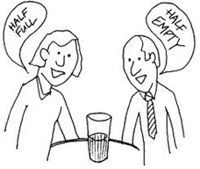
Bahasa Mengorganisasikan Persepsi
Bahasa Membentuk Pikiran Abstrak
Bahasa dapat Membentuk Stereotipe

Slide 34
Bahasa Membentuk Pikiran Abstrak
Menggunakan konsep yang luas untuk berpikir.
Melihat sesuatu dari konsep umum.
Tidak terlalu mempertimbangkan objek yang spesifik.

Slide 35
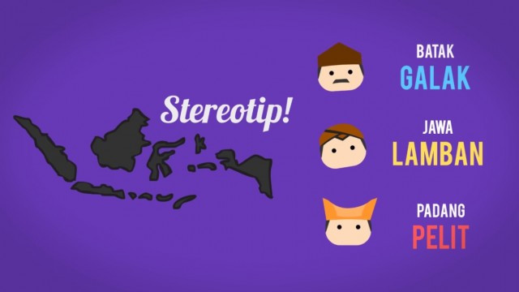
Melekatkan karakteristik kelompok untuk semua anggota kelompok.
Stereotipe yang diberikan: positif atau negatif.
Kita melihat apa yang umum dilakukan oleh orang lain.
Kita tidak melihat perbedaan individual secara spesifik dalam diri mereka.
Hendaknya kita berpikiran secara menyeluruh.
Bahasa dapat Membentuk Stereotipe

Slide 36
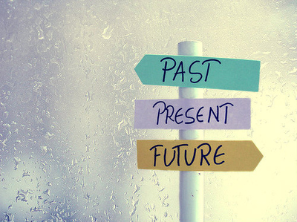
Bahasa Membentuk Pemikiran Hipotesis
** Kemampuan berpikir hipotesis dalam bentuk:
mampu berimajinasi, mengingat, merumuskan tujuan & membuat alternatif pemecahan masalah.
Berpikir diluar situasi konkret.
Tinggal di 3 dimensi waktu.
Membantu perkembangan diri sendiri

Slide 37
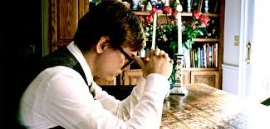
Berpikir di Luar Situasi Konkret
Merenungkan hal-hal yang sebenarnya tidak benar-benar ada.
Dapat mengingat kejadian dimasa lalu.
Merefleksikan kejadian dimasa depan.
Membayangkan kemungkinan yang belum ada
Mampu membuat tujuan & cara/usaha untuk meraihnya.

Slide 38
Memasukkan pengetahuan dari sejarah & rencana masa depan dimasa sekarang.
Masa lalu & masa depan mempengaruhi perilaku kita dimasa sekarang.
Punya harapan terhadap orang-orang disekitar kita.
Meningingat tiap interaksi dimasa lalu & mengatisipasi dimasa depan.
Orang yang diharap ingin terus kita temui.
Dengan membicarakan masa depan, akan membentuk keintiman.
Tinggal di 3 Dimensi Waktu

Slide 39
Membantu Perkembangan Diri Sendiri
Berpikir hipotesis membantu perkembangan diri.
Mampu mengingat diri sendiri di masa lalu & menghargai kemajuan yang dibuat.
Membentuk gambaran ideal; menjadi “sesuatu” dikemudian hari.
Jika ingin berani menyampaikan gagasan; persiapkan ide, PD, menanggapi pertanyaan.

Slide 40
Bahasa Merefleksi Diri Sendiri
George Herbert Mead (1934)
“I”
“Me”
Diri yang spontan & kreatif.
Menanggapi kebutuhan tanpa memperhatikan norma sosial.
Kebal terhadap kaidah & harapan sosial.
“I” akan menyerang seseorang yang tidak disukai.
Kesadaran yang mengawasi & menahan dorongan dari “I”
Memperhatikan kaidah & harapan sosial.
Kontrol terhadap dorongan serangan terhadap orang lain; menjatuhkan orang lain = tidak sopan.
Me merasa malu/bangga/menyesal pada aksi “I”

Slide 41
Bahasa Merefleksi Diri Sendiri
Refleksi diri = dapat mengontrol komunikasi.
Refleksi diri membantu mengelola citra.

Slide 42
Kita hadir dengan “wajah” tertentu pada situasi interpersonal.
Kita bekerja keras untuk dipersepsikan positif oleh orang lain.
Berusaha tampil sebagai seseorang yang percaya diri & kerja keras saat wawancara kerja.
Kita cenderung mengatur komunikasi untuk mencocokan situasi dengan lawan bicara.
Menggunakan etika dalam berkomunikasi & peka terhadap dampak pada diri sendiri & orang lain.
Refleksi diri = dapat mengontrol komunikasi.

Slide 43
Masing-masing kelompok sosial; berbeda cara komunikasi.
Dialek bahasa muncul di masing-masing lokasi sosial.
Dialek berbahasa memiliki pemahaman komunikasi yang berbeda.
Dialek Berbahasa

Slide 44
Sosialiasi Dialek Berbahasa: Gender
Sosialiasi Dialek Berbahasa (Gender)
Permainan anak-anak; permainan anak laki-laki & perempuan.
Adanya aturan yang berbeda; menginterpretasikannya.
Permainan laki-laki: perang-perangan; adanya aturan & tujuan yang jelas.
Kompetisi antar kelompok & status individual → berbicara kurang diperlukan.
Permainan perempuan: rumah-rumahan, sekolah-sekolahan; adanya negosiasi cara bermain.
Bergantung pada kerjasama & sensitivitas antar pemain (tidak ada pedoman yang ajeg).

Slide 45
Laki-laki | Perempuan
Instrumental. | Ekspresif.
Kompetitif. | Fokus pada perasaan.
Mengedepankan aktivitas bersama. | Fokus pada isu personal.
- | Adanya kejujuran & keterbukaan.
“Aturan Komunikasi yang dipelajari dalam permainan masa kecil terus dibawa sampai dewasa.
Praktek Komunikasi: Gender

Slide 46
Kesalahpahaman Berbahasa: Gender
“Mari kita bicara” atau “Ada yang ingin saya sampaikan/utarakan”
** Ada masalah dalam hubungan.
** Berbicara mengenai hubungan hanya perlu dilakukan jika terjadi masalah.
** Membangun kedekatan dengan: aktivitas bersama.
** Bicara adalah cara utama menciptakan hubungan & membangun kedekatan.
** Berbicara mengenai hubungan untuk meningkatkan keintiman.

Slide 47
Kesalahpahaman Berbahasa: Gender
Laki-laki memberikan nasihat & solusi.
Menunjukkan adanya dukungan.
Perempuan menginginkan empati sebelum masuk ke pemberian nasihat.
Perempuan menganggap tanggapan laki-laki tidak peduli & tidak sensitif.
Laki-laki bingung & sudah merasa cara pemberian nasihat adalah cara untuk menyelesaikan masalah.

Slide 48
Perempuan: responsif & ekspresif
“um”; “hmm”; “ya”
Bukti perhatian & ketertarikan.
Laki-laki mengeluarkan sedikit suara.
Kadang perempuan merasa tidak didengar.
Kesalahpahaman Berbahasa: Gender

Slide 49
Bentuk Upaya Meningkatkan Komunikasi Verbal
Terlibat dalam Perspektif Ganda.
Mengakui Perasaan & Pikiran.
Menghargai: Perasaan & Pikiran Orang Lain.
Akurat & Jelas.
Kualifikasi Bahasa.

